Slide 1
Форма, силует та лінії в костюмі
композиція_костюму

Slide 2
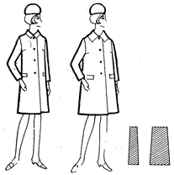
Величина форми одягу

Slide 3
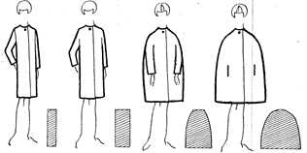
Зміна маси форми залежно від величини форми

Slide 4
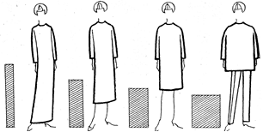
Зміна маси форми від ступеня лінійності та об'ємності форми

Slide 5
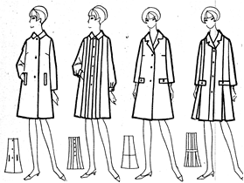
Зміна маси форми від ступеня заповнення форми оздобленням, деталями

Slide 6
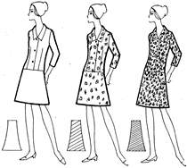
Зміна маси форми від кольору та рисунку матеріалу

Slide 7
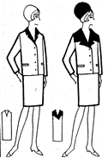
Зміна маси форми при її співставленні з деталями

Slide 8
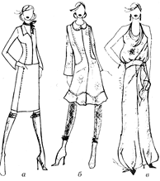
Варіанти форм по пластиці поверхні

Slide 9
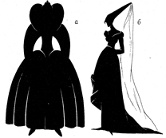
Силуети в одязі - фронтальний, профільний

Slide 10
Висота та характер плечової лінії

Slide 11
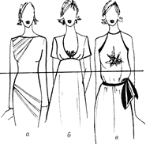
Рівень розміщення лінії талії

Slide 12
Дякую за увагу!

